Slide 1
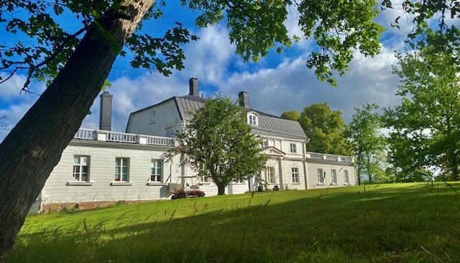
Senioritoimikunnan järjestämät tapahtumat 2025

Slide 2
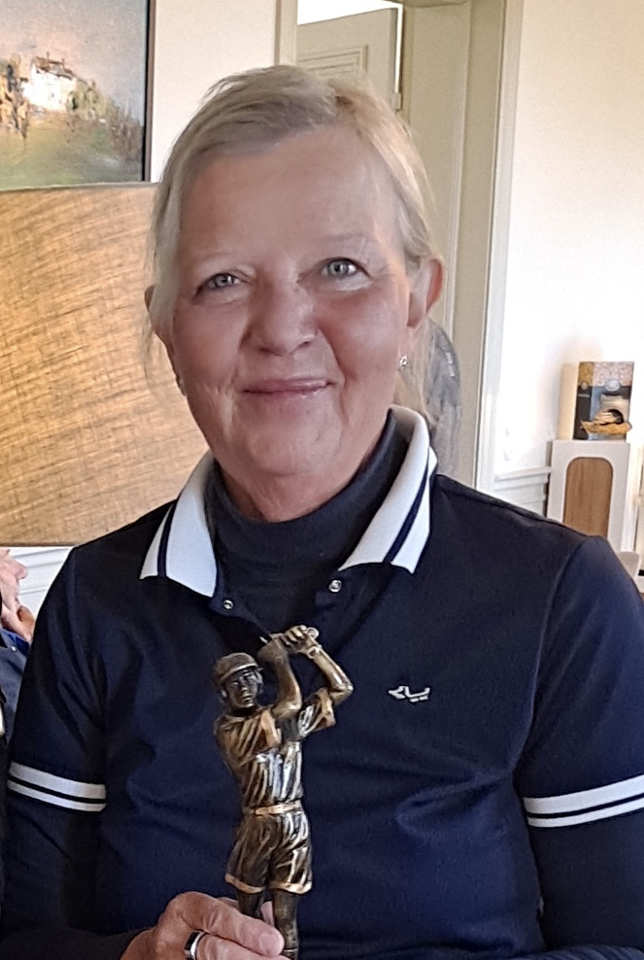
Senioritoimikunnan tehtävät
Senioritoimikunta suunnittelee golftapahtumia Nordcenterin senioreille ja kaikille seuran jäsenille. Seniorikapteeni toimii toimikunnan puheenjohtajana.
Toimikunnan tehtävänä on järjestää sisäisiä ja ulkoisia golftapahtumia, kuten seuraotteluja muiden golfklubien kanssa.
Aktivoida seniorijäseniä osallistumaan senioritapahtumiin.
Järjestää kauden aikana valmennuksia senioreille seuran valmentajien kanssa.
Suunnitella ja tarjota golfmatkoja.
Edistää hyvää golfkulttuuria, yhteisöllisyyttä ja positiivista klubihenkeä Nordcenterissä.

Slide 3
Kauden 2025 Tapahtumat
Pariscramblet 28.4. ja 5.5.
Viikkokisa 12.5. -29.9.
Lippukilpailu 7.6.
Seuraottelut kesä- syyskuu
Ryder Cup 10.7. ja 15.7.
Ystävyysscramble by Matrix golfmatkat 25.7.
Senioreiden treenit kesä-heinäkuu
Jäsenmatka tulossa syksyllä

Slide 4
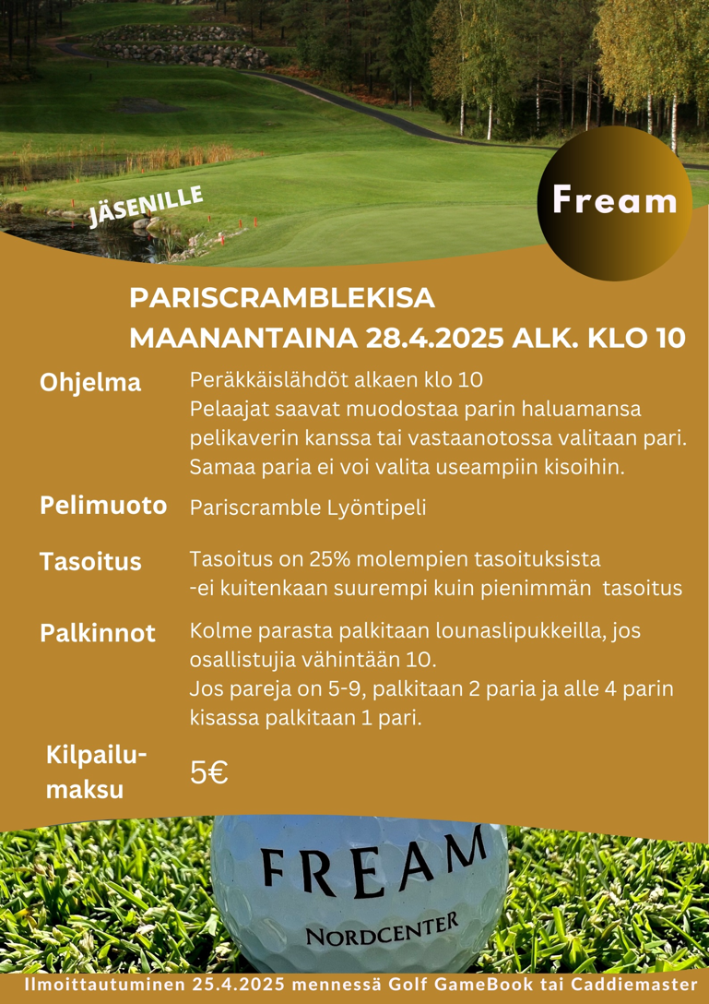
Pariscramblet 28.4. ja 5.5.
Pariscramblekisa pelataan Freamilla 28.4. ja ja Benzillä 5.5. perättäislähtöinä alkaen klo 10.00
Pelaajat saavat muodostaa parin haluamansa pelikaverin kanssa tai vastaanotossa valitaan pari.
Samaa paria ei voi valita molempiin kisoihin.
Kolme parasta paria palkitaan lounaslipukkeilla molemmissa kisoissa, jos osallistujia on vähintään 10 paria. Jos pareja on 5-9, palkitaan kaksi paria ja jos alle 4 paria, lounaslipukkeet saa yksi pari.

Slide 5

Viikkokilpailu 12.5. - 29.9. alk. klo 9.00/10.00
Sarjat: Naiset, Miehet, valinnainen tii
Pelimuodot: PB ja tasoituksellinen lyöntipeli (max tuplapar+1)
Scrachkisa erikseen läpi kauden
Osallistumismaksu: 5 € / hlö, Lounastapaamisissa 12 €/hlö
Ilmoittautuminen: perjantai-iltaan mennessä. Jos ilmoittaudutaan myöhässä, sijoitetaan pelaaja aina viimeiseen peliryhmään tai perustetaan uusi ryhmä, jossa pelaajia tulee olla vähintään kaksi.
Erillisen aikataulun mukaisesti edetään läpi kauden. Naiset pelaavat kerran kuussa Freamia, miehet 2 kertaa. Kerran kuussa kaikille tasoituksellinen lyöntipeli, muuten pistebogey.
Yhteislähtö kerran kuussa lounaineen.

Slide 7
Viikkokilpailu jäsenille maanantaisin
12.5. – 29.9.
Palkinnot
Viikottain palkitaan molempien sarjojen kolme parasta ravintolan lounaskortilla, jos osallistujia on vähintään 10. Jos osallistujia on 5-9 saa kaksi parasta lipukkeen ja jos 1-4 osallistujaa, paras palkitaan lipukkeella.
Kolme koko kauden parasta per sarja palkitaan kauden päätyttyä.
Finaalikisassa 29.9 arvotaan Matrix Golfmatkojen viikon golfloma Belekiin ilman lentoja.
Viikkokisan jokainen osallistuminen antaa yhden arvan arvontapalkintoon. Vähintään kymmeneen osakilpailuun osallistuminen oikeuttaa arvontaan.
Koko kauden erillisen scrachkisan sarjojen parhaat palkitaan finaalissa.
Rankingpisteet
Sarjan voittajalle 15 p, seuraavat 12, 10, 9 jne.
Kaikki osallistuneet saavat vähintään yhden pisteen.
Kauden kokonaistulokseen lasketaan pelaajan 8 parasta pistemäärää, eli maksimipistemäärä kautta kohden on 120 pistettä.
Kolme koko kauden parasta per sarja palkitaan kauden päätyttyä.
Mikäli kahdella parhaalla on saman verran sijoituksia kahdeksan joukossa, katsotaan seuraavat sijoitukset kunnes voittaja selviää.
Scrachkisassa jokaisen osakilpailun voittaja saa 3 pistettä, toiseksi tullut 2 ja kolmanneksi tullut 1 pisteen.
Maximipistemäärä tässä sarjassa on 36 pistettä.
Senioritoimikunta/Pirkko Wigrén

Slide 8

Lippukilpailu 7.6.
Alkaen klo 9.00
Sarjat: naiset hcp lyöntipeli, punainen tii
miehet hcp lyöntipeli, keltainen tii
Lippukilpailussa pelaaja saa käyttöönsä niin monta lyöntiä kuin kentän par on lisättynä omalla pelitasoituksellaan. Esim. kentän par on 72 ja pelaajan oma pelitasoitus on 20, saa hän siis käyttää 92 lyöntiä. Lippukilpailu pelataan lyöntipelinä eli pallo on pelattava reikään asti joka väylällä. Tulos on se paikka golfkentällä, johon pelaajan kaikki käytössä olevat lyöntimäärät ovat riittäneet (eli viimeisen lyönnin jälkeen matka pallolta kyseisen väylän reikään). Paikka merkitään pienellä lipulla, jossa on pelaajan nimi tai viheriöllä mitattuna matkana kyseiseen reikään. Mikäli pelaajan viimeinen lyönti päätyy estealueelle, lippu asetetaan kohtaan, jossa pallo viimeksi ylitti estealueen rajan. Jos pelaaja pelaa alle oman tasoituksensa, hän jatkaa peliä toiselle kierrokselle niin kauan kuin lyönnit riittävät. Tällöin myös merkitsijän tulee lähteä mukaan.
Parhaimmat palkitaan lounaan yhteydessä.
Kilpailumaksu: 25 €, sisältää lounaan
Senioritoimikunta: Kirsti Hyytiäinen ja Pirkko Wigrén

Slide 9
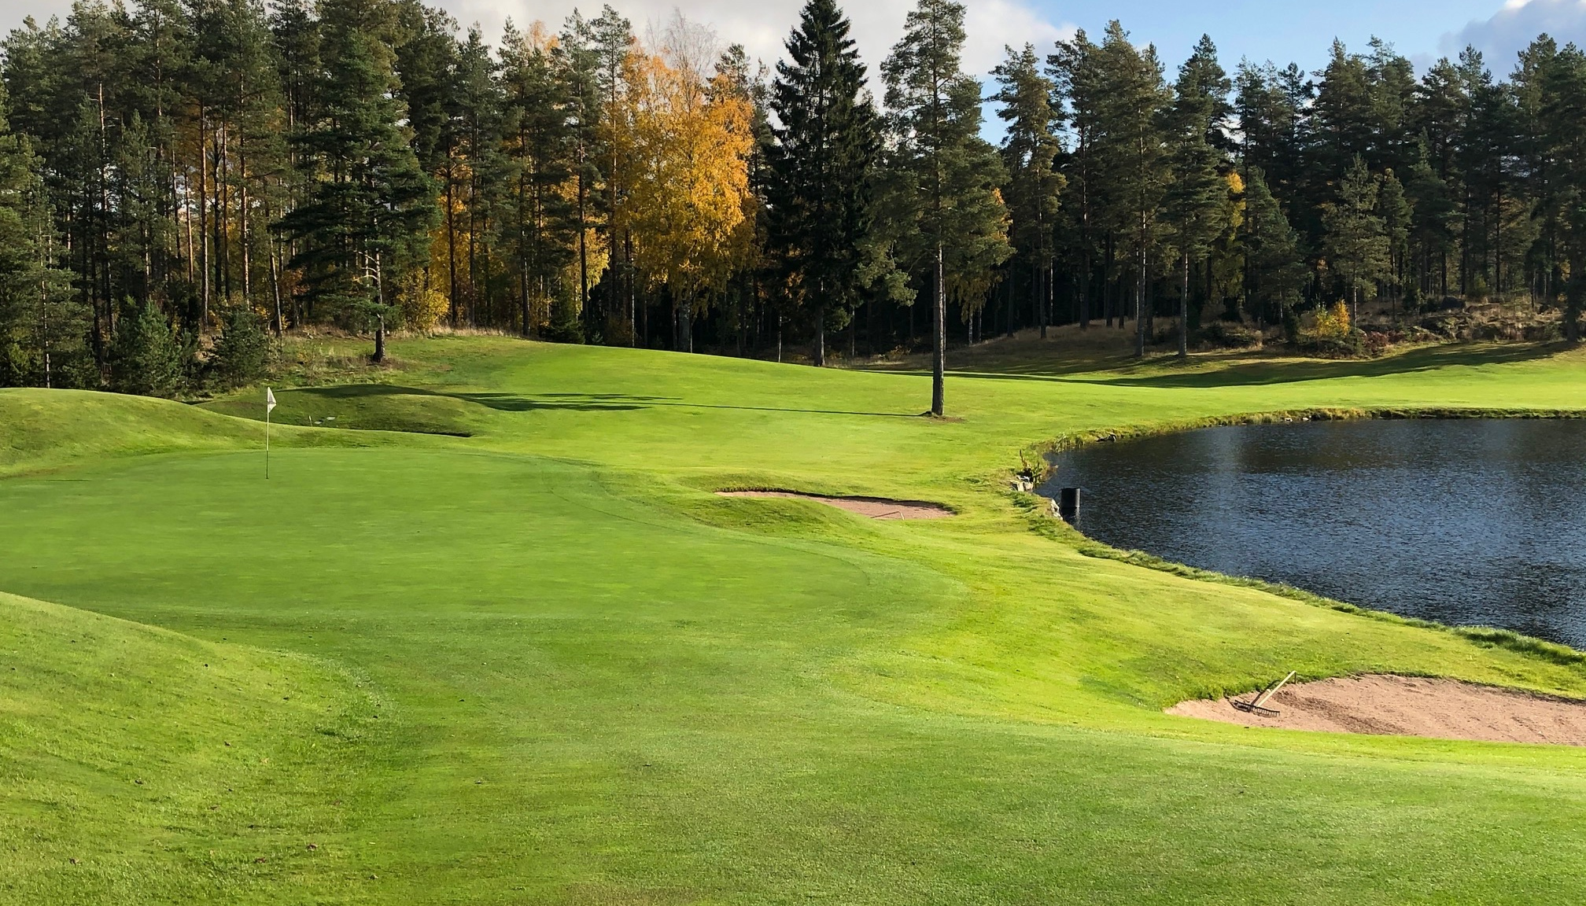
Senioreiden seuraottelut
11.6. Ngcc--Tapiola (miehet) Mikko
17.6. Eke-Nordcenter Yrjö
26.6. Nordcenter-Sarvik Tuula
17.7. Hillside-Nordcenter Pirkko
31.7. Nordcenter-Pickala Yrjö
21.8. Ngcc-HGK-St.Laurence Tuula
28.8. Master-Nordcenter Tapio
3.9. Nordcenter-Wiurila Bengt
Elo-syyskuu Tapiola-Ngcc (miehet) Mikko

Slide 10
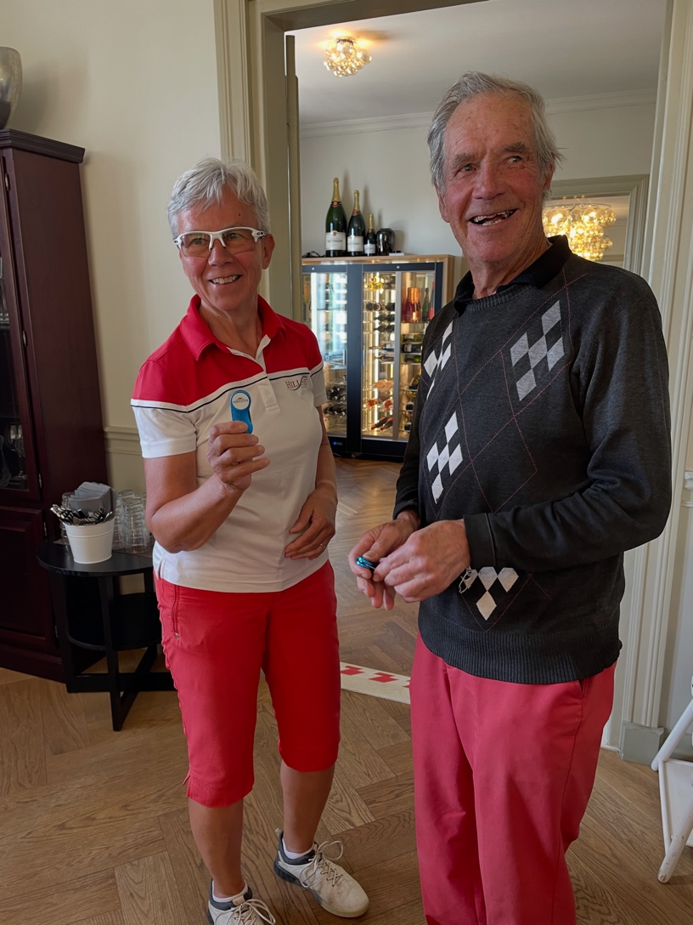
Senioreiden seuraottelut
Seuraotteluita on tänä vuonna yhteensä 9, joista 5 on kotiottelua ja 4 vierasottelua.
Seuraottelut pelataan 12-henkisin joukkuein, jossa naisia on vähintään neljä.
Kilpailtaessa kiertopalkinnosta jokaisen joukkueen kahdeksan parhaan pelaajan pb-tulos lasketaan joukkueen tulokseen.
Osallistumismaksuun sisältyy aamukahvit ja lounas.
Kotiotteluissa omilta jäseniltä ei maksua, mutta vierasotteluissa voi omille pelaajille jäädä ns. omavastuuosuus maksettavaksi.
Seniorimiesten seuraottelu Tapiolaa vastaan pelataan 8-henkisellä joukkueella ja toinen ottelu pelataan syyskuussa Tapiolassa.

Slide 11
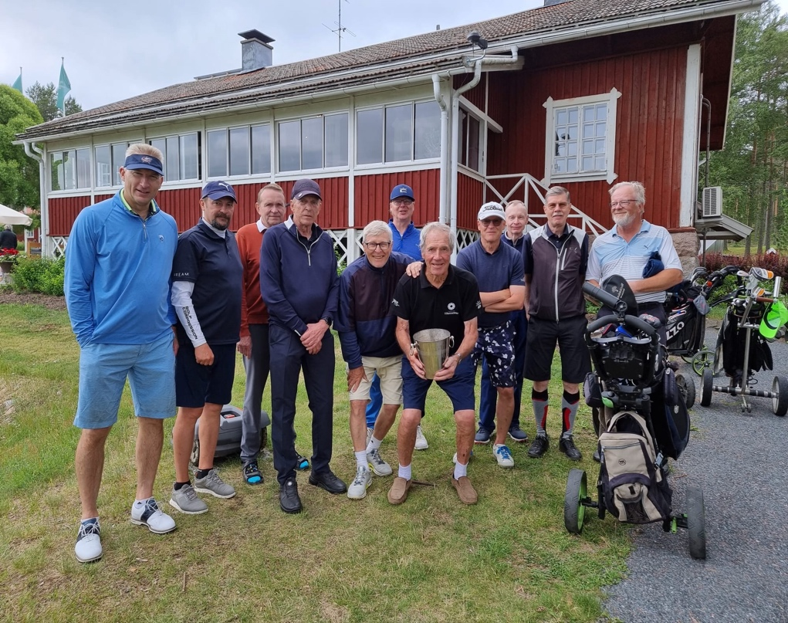
Ryder Cup NGCC-Ruukki Golf
10.7. Ruukissa ja 15.7. Nordcenterissä
Miessenioreiden tärkeä perinteinen vuosittainen tapahtuma
Ruukissa 10.7. joukkuekilpailut
Nordcenterissä 15.7. singles
Molemmista seuroista 12 pelaajan joukkueet
Sisältää aamukahvit ja lounaan kaikille pelaajille
10€ omavastuu/pelaaja
Kapteenina Jens Olsen

Slide 12

Ystävyysscramble by Matrix 25.7.
Kutsu ystäväsi toisesta seurasta!
Kaikille jäsenille ja heidän ystävilleen tarkoitettu pariscramblekisa
Benzillä 26.7. yhteislähtö klo 10.00
Tasoitus on 25% molempien tasoituksesta – ei kuitenkaan suurempi kuin pienemmän tasoitus.
Ruokailu ja palkintojenjako pelin jälkeen
Paras pari voittaa viikon golfit ja majoituksen Belekissä (ei matkoja)
Hinta: jäsen 25€, vieras 70€
Senioritoimikunta/Pirkko Wigrén

Slide 13
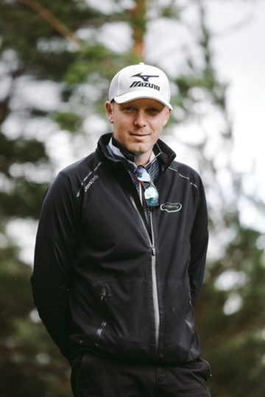
Senioreiden harjoitukset 2025
Senioreiden harjoituksset 2025 HeadPro Niklas Dahlgren
Sisältää 5 harjoituskertaa
Sisältö osallistujien mukaan
Ryhmän koko: min 4, max 6
Opetuspäivät ilmoitetaan myöhemmin
Hinta: 150€
Ilmoittautuminen: toimisto/Pirkko

Slide 14
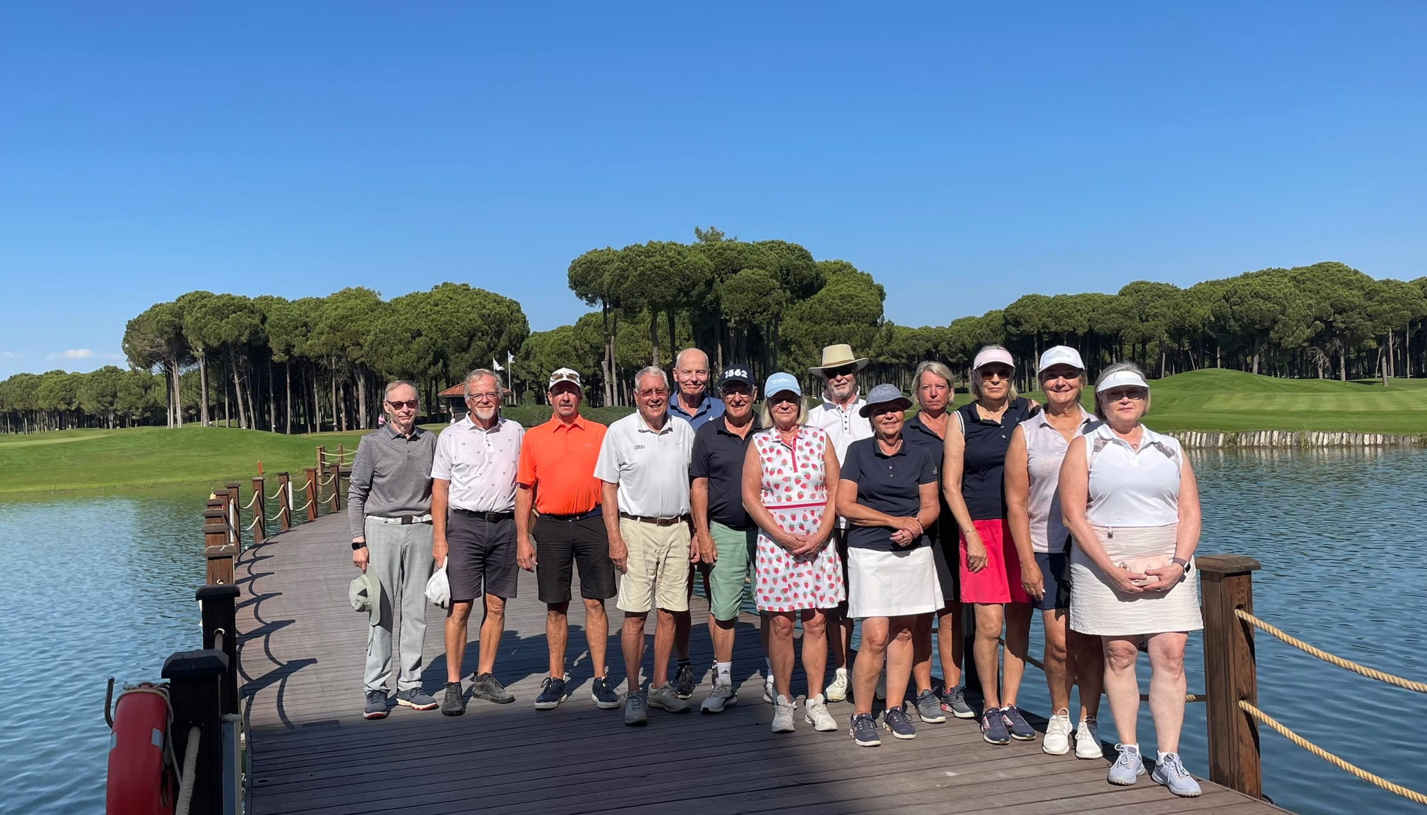

Slide 15

Tervetuloa mukaan senioritoimintaan!
Haluaisin kutsua sinut mukaan senioritoimikuntaan! Olemme aktiivinen ja innostunut porukka, joka järjestää erilaisia tapahtumia ja aktiviteetteja senioreille ja jäsenille. Toimikuntamme tarvitsee uusia ideoita ja energiaa, ja uskon että sinulla olisi paljon annettavaa ryhmässämme.
Tule mukaan vaikuttamaan ja tekemään yhdessä senioritoimikunnan toiminnasta entistäkin mielekkäämpää ja monipuolisempaa. Toivotamme sinut lämpimästi tervetulleeksi joukkoomme!
Jos kiinnostuit ja haluat liittyä mukaan, ota yhteyttä niin kerron lisää toimikunnan toiminnasta ja tulevista tapahtumista.
Terveisin Pirkko Wigrén
Pirkko.wigren@gmail.com
0407541312

Slide 16
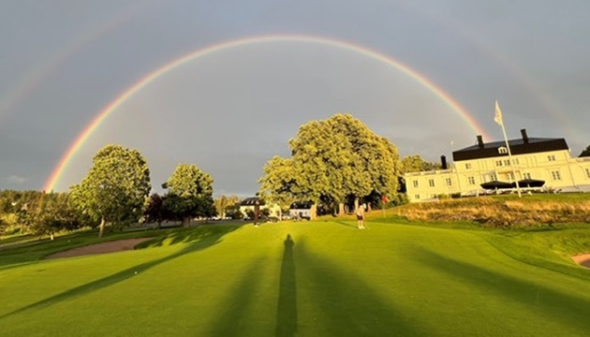
Senioritoimikunta 2025
Tapio Aalto
Tuula Fellman
Kirsti Hyytiäinen
Yrjö Lampinen
Jens Olsen
Bengt Öhman
Pirkko Wigrén pj

